Slide 1
Kirjoitustaidon koe
Tarjolla 5-7 tehtävänantoa, joista valitaan yksi.
Tavoitteena laatia pohtiva, näkökulmia avaava tai kantaa ottava teksti.
Kokeen maksimipistemäärä on 60.

Slide 2
Kirjoitustaidon koe

Slide 3
Kantaa ottava teksti eli mielipideteksti
MIELIPIDETEKSTI PÄHKINÄNKUORESSA
Kerro mielipiteesi jo otsikossa.
Esim. Suomi elää metsästä, EI Suomen metsätalous
Johdattele aiheeseen vaikka oman kokemuksen tai esimerkin avulla.
Esittele teesisi eli mielipiteesi aiheesta selkeästi.
Esitä paljon perusteluja.
Vetoa esim. auktoriteettiin, etuun tai haittaan, yleisyyteen. Hyödynnä omia kokemuksiasi, havaintojasi ja tietojasi. Kirjoita perusteluista useita kappaleita.
Tee lopuksi johtopäätöksiä ja ehdota ratkaisua.

Slide 4
Pohtivan tekstin rautalankamalli

Slide 5
Kirjoittamisprosessin vaiheet
SUUNNITTELUVAIHE
Tehtävänantoon, aiheisiin ja aineistoihin tutustuminen
Aiheen ja aineistojen valitseminen
Sisällön ideoiminen
Aiheen rajaaminen päänäkökulmaksi ja käsittelynäkökulmiksi
Aineistojen käytön suunnitteleminen
Rakenteen suunnitteleminen
Kirjoittamisen aikatauluttaminen
TUOTTAMISVAIHE
Ensimmäinen versio tekstistä: työotsikko, aloitus, käsittelykappaleet, lopetus
MUOKKAUSVAIHE
Sisällön ja aineistojen käytön tarkistaminen
Rakenteen ja sidosteisuuden parantaminen
Kielen ja tyylin hiominen
VIIMEISTELYVAIHE
Tehtävänannon noudattamisen varmistaminen
Faktojen tarkistaminen
Aineistoviittausten tarkistaminen
Kielen viimeistely
Otsikon, aloituksen ja lopetuksen tarkistaminen

Slide 6
Tekstin ideointi
Jotta aiheesta syntyy teksti, täytyy ideoida!

Slide 7
Näin ideoit sisältöä tekstiisi
Pohdi aihetta ja itseäsi
Mitä tiedät? Mitä kokemuksia sinulla on aiheesta? Mitä tunteita tai kysymyksiä aihe herättää? Mitä mieltä olet aiheesta?
Pohdi aihetta uutiskysymysten avulla
Mitä, missä, milloin, miten, miksi, kuka?
Pohdi aihetta eri kulmista
Pohdi aihetta eri rooleissa
Mitä aiheesta ajattelisi esim. lapsi, keski-ikäinen, seniori, läheisesi, poliitikko, julkisuuden henkilö, toisen kulttuurin edustaja?
Miten aihe näkyy esim. yhteiskunnassa, historiassa, tulevaisuudessa, trendeissä, vallankäytössä, politiikassa, mediassa, kulttuurissa, tasa-arvossa, rahassa, etiikassa, sosiaalisissa suhteissa?

Slide 8
Muista:
Mitä kirkkaammin ajattelee, sitä selkeämpää on teksti!
Ajatustyö täytyy tehdä suunnitteluvaiheessa!
Tee ajatuskartta, lista tai taulukko!

Slide 9
Esimerkkejä kirjoitustaidon kokeen aiheista
AIHE
Viihdyttävät ja/tai vaaralliset tarinat
MITÄ PITÄÄ HUOMIOIDA
Voi kirjoittaa jommastakummasta TAI sekä että
ESIMERKKEJÄ PÄÄNÄKÖKULMASTA
Miksi crue time –tarinat kiehtovat nuoria?
Täydellisestä elämästä kertovat someprofiilit ovat haitallisia.
AIHE
Brändäyksen varjopuolet
MITÄ PITÄÄ HUOMIOIDA
Kirjoita brändäyksen haitoista! Rajaa käsittely kielteiseen näkökulmaan.
ESIMERKKEJÄ PÄÄNÄKÖKULMASTA
Onko työnhakijalla pakko olla oma brändi?
Bränditietoisuus lisää kuluttamista

Slide 10
Ideoinnin jälkeen: suunnittele rajaus ja näkökulmat
Valitse tekstisi päänäkökulma:
mistä teksti kertoo?
Suunnittele käsittelynäkökulmat:
mistä eri näkökulmista päänäkökulmaa käsittelet

Slide 11
Esimerkkiaihe: sosiaalinen media
Päänäkökulmia:
Voiko ilman somea elää?
Kiusaaminen sosiaalisessa mediassa
Sosiaalisen median hyvät ja huonot puolet nuorten elämässä
-> Päänäkökulmana somen hyvät ja huonot puolet.
Käsittelynäkökulmia:
+ sosiaaliset suhteet: kaverit tavoittaa kännykällä, apua yksinäisille
+ helposti tietoa, ideoita, kaupankäyntiä ym.
+ tekemistä jos on tylsää, lievittää stressiä
- vie paljon aikaa, liikunta vähenee
- voi häiritä yöunia
- kiusaaminen yleistä, jopa rikokset
- luo ulkonäköpaineita nuorille
Mieti, miten saat tekstistä omaäänisen. Miten havainnollistat? Konkreettiset esimerkit, omat kokemukset

Slide 12
Keinoja lisätä omaäänisyyttä
Valitse päänäkökulma, josta sinulla on kiinnostavaa sanottavaa.
Valitse rajattu päänäkökulma, sillä se on yleensä kiinnostavampi kuin liian laaja. Vältä itsestäänselviä päänäkökulmia.
Kerro omista kokemuksistasi rohkeasti ja tarkastele niiden kautta myös laajempia ilmiöitä, jos mahdollista.
Valitse kokemuksistasi ne, joita ei ole aivan kaikilla muillakin.
Kuvaa kokemuksiasi tarkasti, jotta lukija pystyy eläytymään niihin.
Paljasta heikkoutesi ja haavoittuvuutesi, sillä ne kiinnostavat lukijaa.
Älä vähättele tai pehmentele mielipiteitäsi vaan tuo ne rohkeasti esiin. Muista, että lukijaa kiinnostaa se, miksi ajattelet niin kuin ajattelet.
Perustele monipuolisesti tai yllättävästi.
Hyödynnä tietojasi ja kaikkea lukiossa ja muualla oppimaasi: ujuta yleissivistyksesi tekstiin!
Etsi lisätietoja, jotta voit tarjota lukijalle uusia ja kiinnostavia tietoja.
Etsi tekstiisi myös yksityiskohtia ja anekdootteja, sillä ne jäävät mieleen ja tekevät tekstistä persoonallisen. Mieti etenkin, miten perustiedot voisi kertoa kiinnostavasti.
Käytä persoonallisia sanavalintoja, kielikuvia ja muita ilmauksia, jos ne tuntuvat luontevilta eivätkä erikoisuudentavoittelulta.

Slide 13
Suunnittele tekstin rakenne
Vertailujärjestys (esim. hyvät ja huonot puolet, yhteiset ja erilaiset piirteet)
Ongelmanratkaisujärjestys (ongelma, syyt, seuraukset, ratkaisuehdotukset)
Aikajärjestys
Argumentointijärjestys (väite, perustelut, vastaväitteiden kumoaminen)
Tärkeysjärjestys (perusteluja tärkeimmästä vähemmän tärkeään)
Näkökulmajärjestys

Slide 14
VINKKI
Hyödynnä EOAOAOYO-muistisääntöä:
Jos etenet esseessä loogisesti esimerkin, omien päätelmien ja aineistoon viittaamisen välillä ja esittelet lopuksi yhteenvedon ja oman ajatuksen, saat aikaan rakenteellisesti toimivan esseen:
Esimerkki
Oma ajatus
Aineisto
Oma ajatus
Aineisto
Oma ajatus
Yhteenveto
Oma ajatus

Slide 15
Kappale = ydinvirke + tukivirkkeet
Aloitus: fakta, väite, kuvaus, tapausesimerkki
Käsittelykappaleet. Aineiston esittely aikaisintaan toisessa kappaleessa!
Lopetus: yhteenveto, ratkaisuehdotus, tulevaisuuden visiointi. Muista myös kehärakenne: palaa lopussa alun esimerkkiin tms.

Slide 16
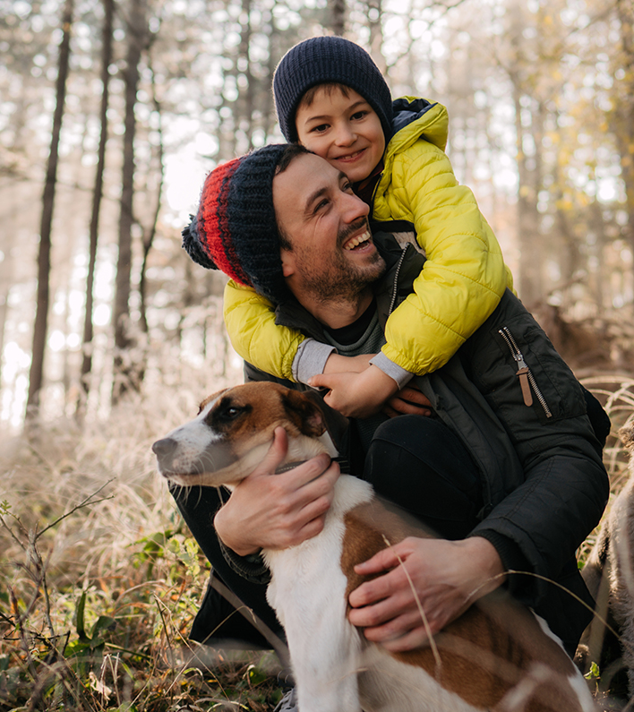
ALOITUS
Anna itsestäsi heti alussa hyvä vaikutelma.
Tuo esiin aiheen rajaus.
Tee aloitusvirkkeestä lyhyehkö.
Vältä itsestäänselvyyksiä ja latteuksia. (Suomessa on paljon metsiä.)
Älä yleistä. (Kaikki suomalaiset liikkuvat metsissä.)
Vältä kysymyksiä.
Aloitustapoja:
- Mene suoraan asiaan (Suomen pinta-alasta yli 70 prosenttia on metsää.)
Määrittele tekstin pääkäsite. (Metsänhoito on tieteenala, joka tutkii puunkasvatuksen biologisia perusteita ja käytännön menetelmiä.)
Kiteytä mielipiteesi. (Suomen pitäisi hyödyntää metsiään enemmän.)
Kerro tapausesimerkki tai omakohtainen kokemus. (Kun olin 5-vuotias, isäni vei minut vaeltamaan metsään.)
Kuvaile. (Suuret ikihongat seisovat jyhkeinä ja humisevat tuulessa.)

Slide 17
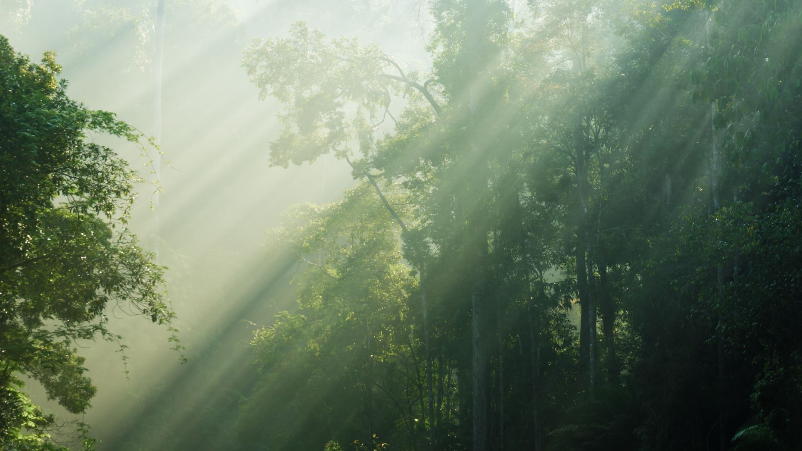
LOPETUS
Jätä lukijalle hyvä vaikutelma ajatus- ja kirjoitustaidostasi.
Älä kirjoita loppuun hurskaita ja lapsellisia toiveita. (Kunpa metsien linnuilta ei koskaan kaadettaisi pesäpuita. Käytää metsissä marjastamassa ja sienestämässä!)
Lopetustapoja:
- Tee yhteenveto. (Metsänhoito on siis muuttunut sadassa vuodessa paljon.)
Kiteytä mielipiteesi. (Siksi on kansantaloudellemme tärkeää, että sekä tuotamme että jalostamme puuta.)
Esitä ongelman ratkaisu tai visioi tulevaisuutta. (Hiilinieluja tarvitaan, mutta voimme kuitenkin lisätä hakkuita, koska metsiemme kasvu on kiihtynyt. Kestävänä hakkuurajana on pidetty 80 miljoonaa kuutiota vuodessa, mutta parantuneen metsänhoidon ansiosta vuotuiseksi puumäärän kasvuksi arvioidaan nyt noin 107 miljoonaa kiintokuutiota.)

Slide 18
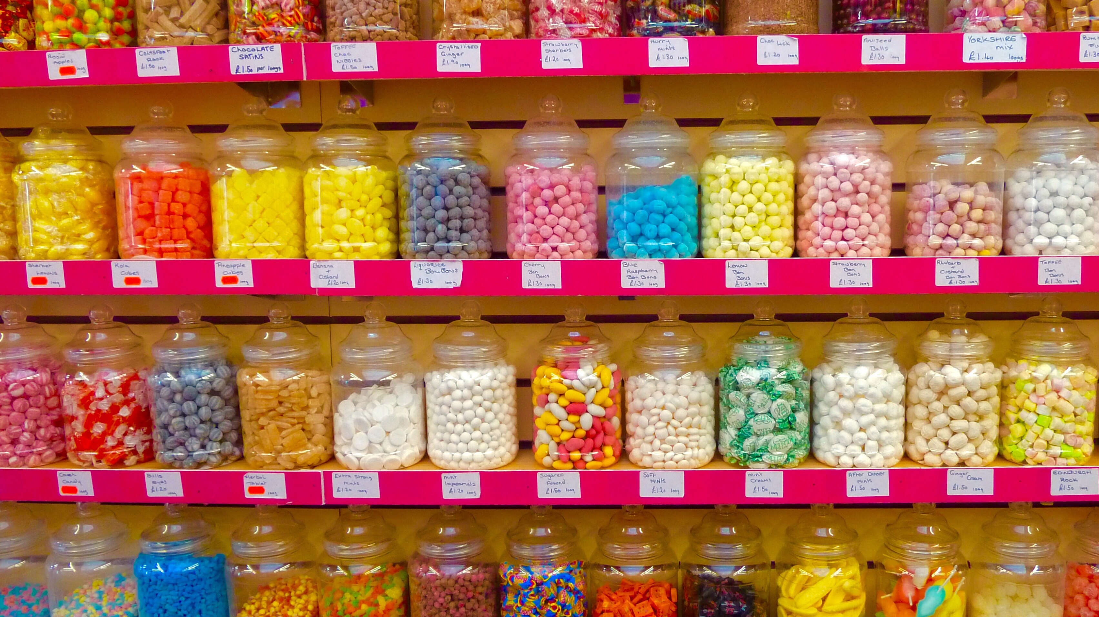
Otsikointi: otsikko on tekstin pakkaus!
Käytä kirjoittamisen aikana esim. päänäkökulmaa otsikkona!
Keksi lopullinen otsikko lopuksi: tarkista, että otsikko kattaa koko tekstin sisällön!
Otsikko ei saa olla sama kuin tehtävän aihe!
Otsikointitavat:
Fakta, kysymys, väite, käsky, kärjistys, leikittely (esim. intertekstuaalinen viittaus), tunteiden käyttö

Slide 19
Mitä aineistosta kannattaa poimia?
- Käytä vähintään kahta aineistoa!
- Keskustele, referoi kohtuudella, siteeraa vain poikkeustapauksessa!
Kohtia, joista olet samaa mieltä
Kohtia, joista olet eri mieltä
Kiinnostavia tutkimustuloksia tai faktoja
Perusteluja, väitteitä ja kysymyksiä
Kohtia, joita voit hyödyntää perustelujesi tukena
Kohtia, joita voit täydentää omakohtaisella kokemuksella
Kohtia, joita voit käyttää konkreettisina esimerkkeinä
Ilmaisuvoimaisia sitaatteja tai sanavalintoja

Slide 20
Ole tarkkana viittaustekniikassa!
Mikko Puttosen artikkelissa "Koulutuksen uusi mallimaa" (Helsingin Sanomat 28.9.2022) pidetään perinteistä opetustapaa syynä Viron koulujen hyviin oppimistuloksiin.
Puttosen artikkelissa haastateltu professori Karin Täht kertoo, että runsaalla internetin käytöllä on yhteys huonoihin tuloksiin matematiikassa.
Puttosen mukaan kännykän käyttö ei selitä Suomen Viroa huonompia Pisa-tutkimuksen tuloksia, koska molemmissa maissa nuoret "näpräävät mielellään kännykkäänsä".
Aineiston esittely 1. kerran:
2. viittaus aineistoon, moniääninen aineisto:
Aineiston referointi ja suora lainaus:

Slide 21
AINEISTOJEN KÄYTTÖ
Viittaa aineistoihin täsmällisesti. Kerro tekijä, tekstilaji, otsikko, julkaisupaikka, julkaisuaika ja aihe.
Keskustele aineiston kanssa. Ota kantaa kirjoittajan ajatuksiin ja kommentoi niitä. Täydennä lukemaasi ja kuulemaasi omilla tiedoillasi, havainnoillasi ja kokemuksillasi.
Tee lukijalle selväksi, mikä on aineiston ajatus ja mikä omasi! (Kirjoittajan mukaan - -. Niskanen väittää, että - - . Lahtinen ihmettelee, miksi - - .)

Slide 22
Kun ensimmäinen versio on kirjoitettu
Muista punainen lanka!
Pyydä palautetta. Muokkaa tekstiä.
Kiinnitä huomiota tekstin eheyteen: Liittyväthän asiat päänäkökulmaan? Eteneekö teksti loogisesti? Onko asioiden välinen yhteys ilmaistu sidosilmauksilla? Esimerkit ->
Lue teksti virke ja lause kerrallaan: tarkista oikeinkirjoitus!
Tarkista tekstisi merkkimäärä!
Tehtävä | Esimerkkejä
Rinnasta asioita | ja, sekä, tai, eli
Lisää asioita | myös, lisäksi, samoin, niin ikään
Osoita syy-seurausssuhde | koska, sillä, siksi, joten, sen vuoksi, sen takia
Osoita päättely | joten, näin ollen, siis
Osoita vastakkaisuus tai vertaile | mutta, vaan, kuitenkin, sen sijaan, toisaalta, päinvastoin, siitä huolimatta, puolestaan, kun taas, sitä vastoin, kuin, kuten, niin kuin, samoin kuin
Osoita aika tai järjestys | ensin, sitten, ensiksi, toiseksi, seuraavaksi, sen jälkeen, vähitellen, kun, kunnes, ennen kuin, silloin, samalla, vihdoin, lopulta
Osoita ehto | jos, mikäli, kunhan
Osoita esimerkki | esimerkiksi, muun muassa, kuten
Särmä tietokirja

Slide 23
Hyvä teksti
Hyvä teksti on mielenkiintoinen.
Omaperäistä sanottavaa, rohkea ja raikas tapa käsitellä asioita, vakuuttavia perusteluja ja monipuolista pohdintaa
Hyvässä tekstissä hyödynnetään aineistoja.
Aineiston rohkea ja monipuolinen hyödyntäminen: poimittu olennaisia tietoja ja ajatuksia
Hyvä teksti välittää ajatukset kirkkaasti.
Selkeät ja täsmälliset sanavalinnat, havainnollistavat esimerkit, tarkoitukseen sopiva tyyli
Hyvä teksti on yhtenäinen.
Looginen rakenne, toisiinsa liittyvät asiasisällöt, innostava aloitus, lopetus ja otsikko

